Slide 1
第3章 连续时间信号与系统的傅里叶分析
  3.6 连续时间系统的频域分析
前面讨论了信号的傅里叶变换，本节将以傅里叶分析为基础，讨论激励、系统与响应三者在频域中的关系。信号作用于线性系统在频域中求解零状态响应的方法称为系统的频域分析法，也称为傅里叶分析法。

Slide 2
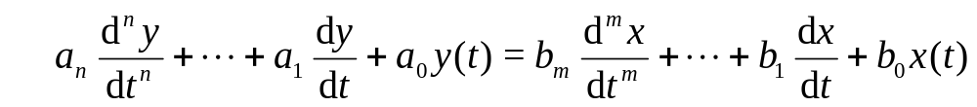
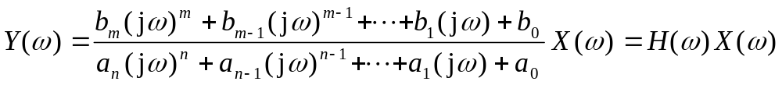
  3.6 连续时间系统的频域分析
3.6.1 系统的频率响应
由前面章节知道，一个连续时间LTI系统的数学模型通常用下列常系数线性微分方程来描述，即
对上式两边取傅里叶变换，并根据傅里叶变换的时域微分特性，得
于是系统响应的傅里叶变换为

Slide 3

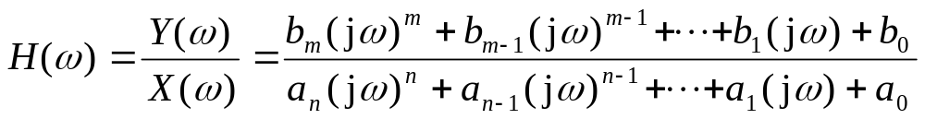
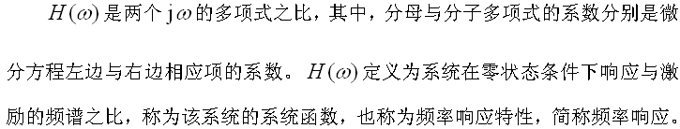
  3.6 连续时间系统的频域分析
3.6.1 系统的频率响应
其中，函数 定义为

Slide 4
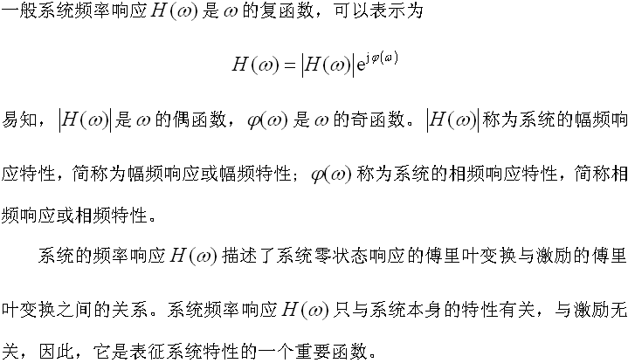
  3.6 连续时间系统的频域分析
3.6.1 系统的频率响应

Slide 5










  3.6 连续时间系统的频域分析
3.6.1 系统的频率响应
当系统的激励为冲激信号 时，系统的零状态响应即为冲激响应 ，即
这时有
所以
上式表明，系统频率响应是系统冲激响应的傅里叶变换。
和 从时域和频域两个方面表征了同一系统的特性。

Slide 6



  3.6 连续时间系统的频域分析
3.6.1 系统的频率响应
当系统的激励为复指数信号 时，系统响应由卷积积分可得
上式表明，当一个复指数信号 作用于线性系统时，其响应仍为同频率的复指数信号，不同的是响应比激励多乘了一个复函数 。

Slide 7

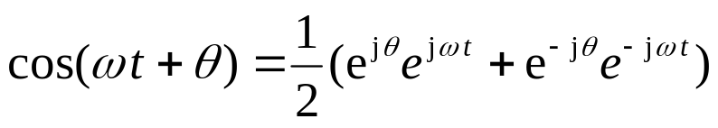
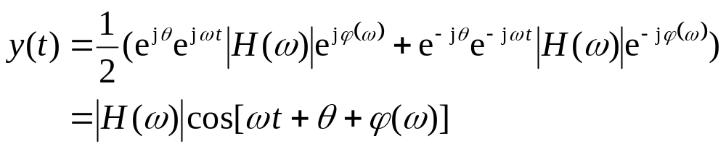
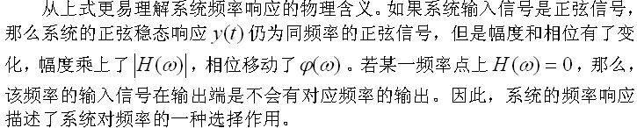
  3.6 连续时间系统的频域分析
3.6.1 系统的频率响应
当系统的激励为某一频率的正弦时，
根据欧拉公式
可以求得这时系统响应

Slide 8
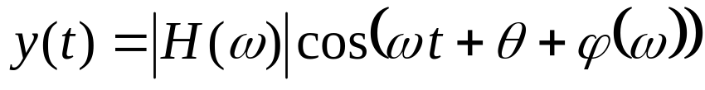
  3.6 连续时间系统的频域分析
3.6.1 系统的频率响应
上式还为实验手段测量系统频率响应提供了理论依据。实验方法测量系统频率响应一般是让输入正弦信号幅度恒为1，改变输入正弦信号的频率，通过测量输出信号的幅度就可以得到系统的幅频响应，而通过测量输出信号与输入信号的相位差就可以得到系统的相频响应。
有一点需要指出的是，上面讨论的系统，如果激励信号是在t=0 时刻加入系统的，那么对应的响应指的是系统的零状态响应，而如果系统激励加入的是复指数信号或正弦信号，那么响应指的是系统的正弦稳态响应。所以系统频率响应只是包含了系统零状态响应或正弦稳态响应的信息，而系统起始状态对系统的作用不能从系统频率响应中求得。

Slide 9
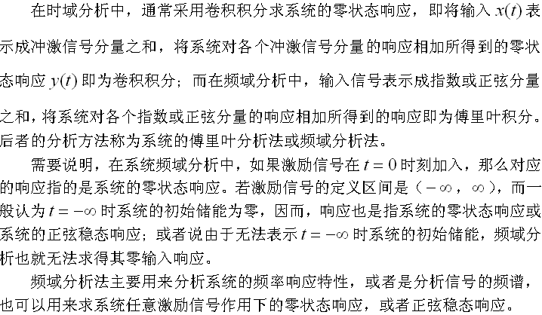
  3.6 连续时间系统的频域分析
3.6.2 系统频域分析

Slide 10
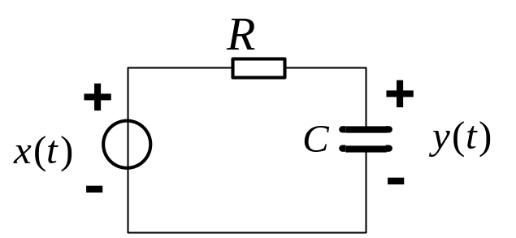




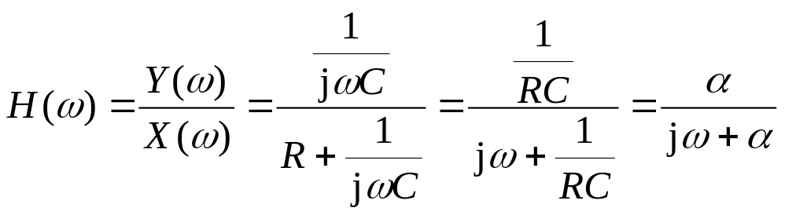
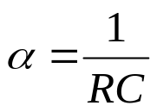
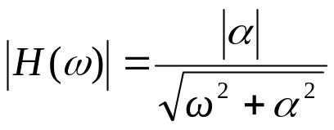
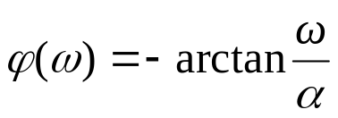
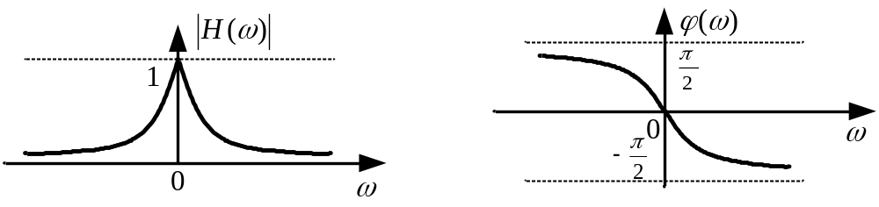
  3.6 连续时间系统的频域分析
3.6.2 系统频域分析
例3-6-1：
右图所示的RC电路，若激励 为单位阶跃信号 ，试求系统的频响特性和电容电压 的零状态响应。
其中

Slide 11
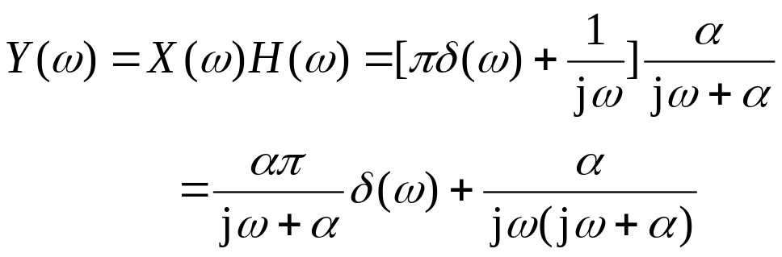
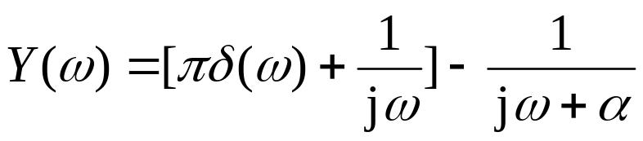

  3.6 连续时间系统的频域分析
3.6.2 系统频域分析
电容电压的零状态响应的傅里叶变换为
利用冲激信号的抽样性质，并将第二项展开，得
求傅里叶反变换

Slide 12

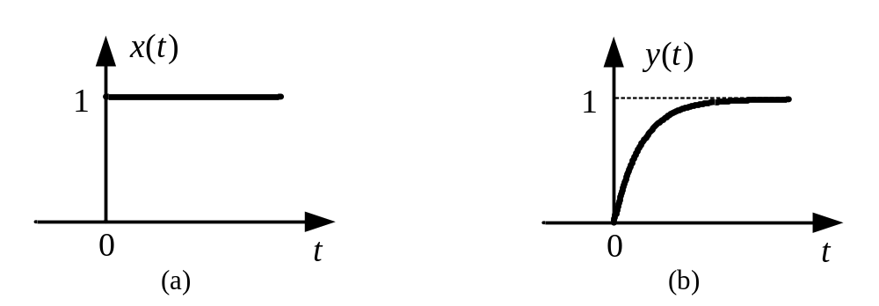
  3.6 连续时间系统的频域分析
3.6.2 系统频域分析
下图（a）和（b）分别画出了激励和零状态响应的波形。可以看出，由于频率响应抑制了 的高频成分，使得输出在原来跳变的地方变化缓慢了。
需要说明的是，求解系统的零状态响应，傅里叶分析法远不如下一章要介绍的拉普拉斯变换法方便，所以，实际上很少用傅里叶分析法求系统的零状态响应。

Slide 13


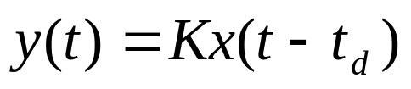
  3.6 连续时间系统的频域分析
3.6.3 无失真传输
有些应用场合，如在通信信道中信号的放大或者传输等都要求输出波形与输入波形形状上相同，这样就要求放大器或者通信信道引起的失真最小。因此，确定一个对输入信号不产生失真的传输系统具有一定的实际意义。所谓信号无失真传输是指系统的输出信号与输入信号相比只有幅度大小和出现时间先后的不同，而没有波形形状的改变。因此，在无失真传输中，输入 和输出 满足

Slide 14

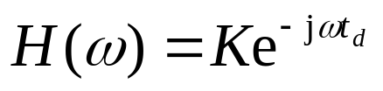
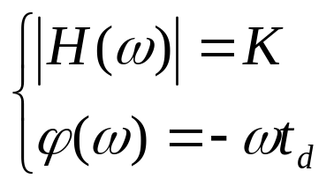
  3.6 连续时间系统的频域分析
3.6.3 无失真传输
在频域中可表示为
因此，无失真传输系统频响特性为

Slide 15
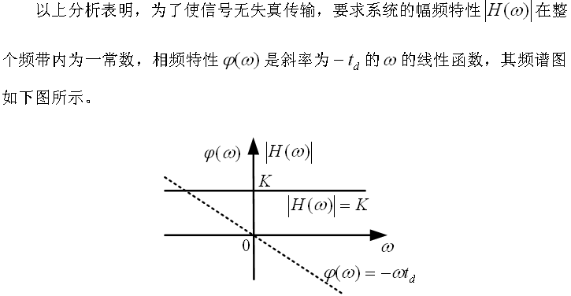
  3.6 连续时间系统的频域分析
3.6.3 无失真传输

Slide 16
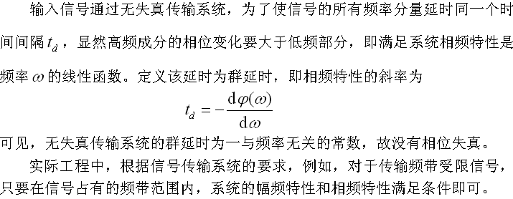
  3.6 连续时间系统的频域分析
3.6.3 无失真传输

Slide 17
  3.6 连续时间系统的频域分析
3.6.3 理想低通滤波器
理想滤波器在某个频带内能实现无失真传输，而在其余的频段上则完全抑制。能够使信号通过的频率范围称为通带，阻止信号通过的频率范围称为阻带。如果信号和噪声占据不同的频率范围，则可以设计相应的滤波器将信号从噪声中提取出来。下图（a）、（b）、（c）、（d）分别为理想低通滤波器、理想高通滤波器、理想带通滤波器、理想带阻滤波器四种滤波器的频率响应特性。这些滤波器是理想的，因为在各个频带内其幅频特性是严格常数，并且从通带到阻带或从阻带到通带的过渡频带宽度是零。理想滤波器都是物理上不可实现的，只能任意逼近，然而理想滤波器的概念对分析线性系统非常有帮助，它可大大简化其数学描述过程。

Slide 18
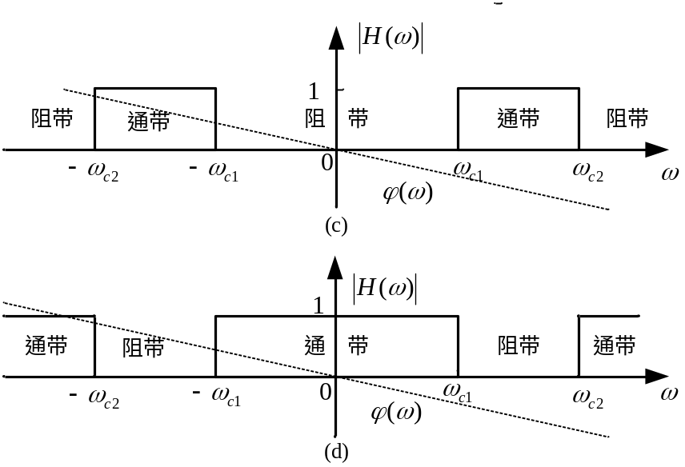
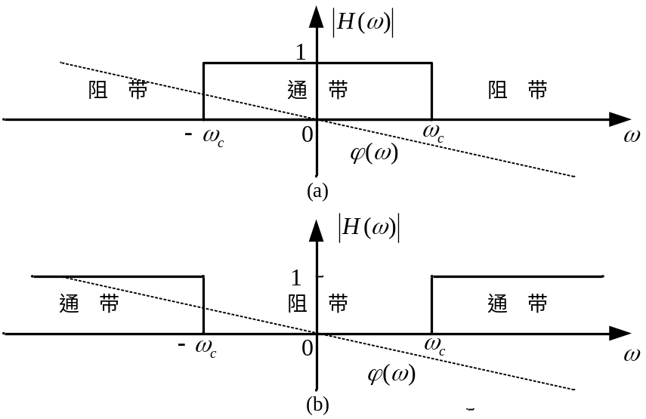
  3.6 连续时间系统的频域分析
3.6.3 理想低通滤波器

Slide 19
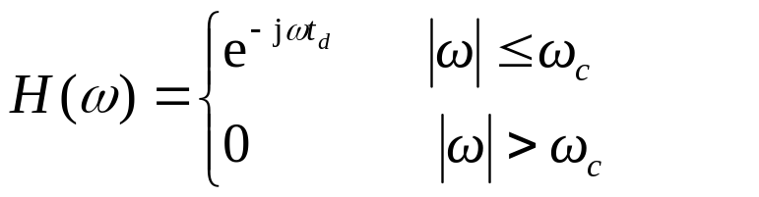
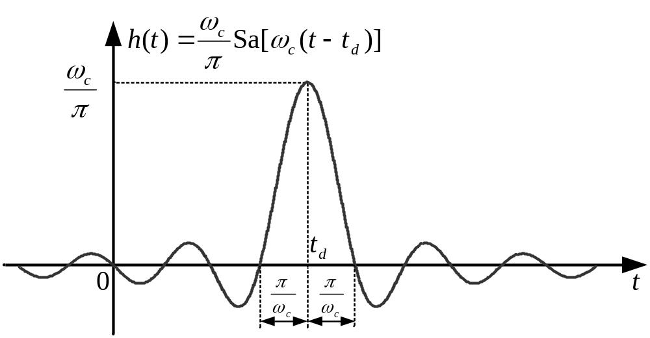
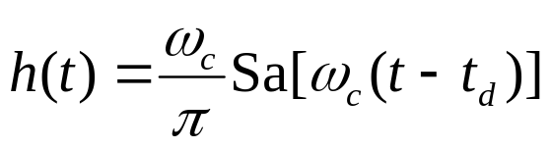
  3.6 连续时间系统的频域分析
3.6.3 理想低通滤波器
下面以理想低通滤波器为例来研究理想滤波器的特性。
其单位冲激响应为

Slide 20



  3.6 连续时间系统的频域分析
3.6.3 理想低通滤波器
从上图可知，理想低通滤波器的激励与响应相比，激励信号是一冲激信号 ，而响应波形产生很大的失真。这是因为理想低通滤波器是一带限系统，而冲激信号的频带是无穷大，冲激信号进入理想低通后，一部分高频信号被抑制了，只有在截止频率以内的低频信号允许通过。另外还可以看到，激励是在时刻 加上的；而响应信号是在激励加上之前即 时就开始了。因此，理想低通滤波器是一个非因果系统，是物理不可实现的。同理，可以证明其他的理想滤波器也是物理不可实现的。

Slide 21
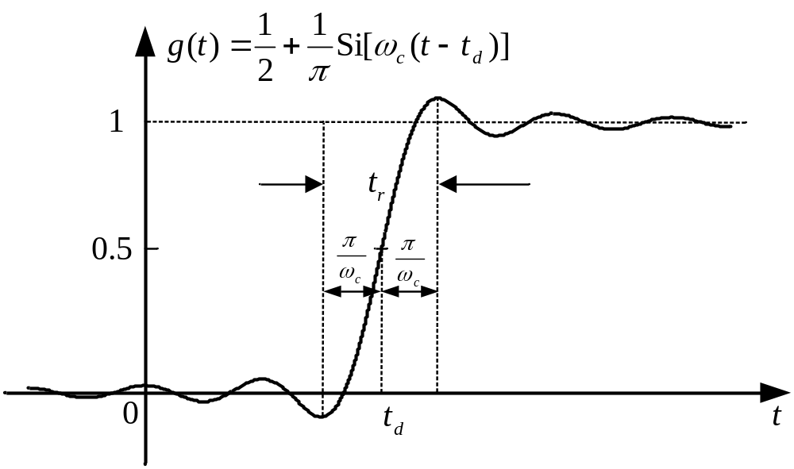
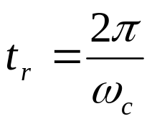
  3.6 连续时间系统的频域分析
3.6.3 理想低通滤波器
由图可见，理想低通滤波器的阶跃响应波形并不象阶跃信号波形那样陡直上升，而是斜升的，这表明阶跃响应的建立需要一段时间；同时波形出现过冲激振荡，即吉布斯现象，这也是由于理想低通滤波器是一个带限系统所引起的。阶跃响应也违背了因果性。
阶跃响应的上升时间是反映系统快速性的一个重要指标，上升时间定义为阶跃响应从最小值上升到最大值所需的时间。上升时间为
上式说明阶跃响应的上升时间与理想低通滤波器的带宽成反比。

Slide 22
6.3.5 非理想滤波器
1.非理想滤波器就是要确定一个物理可实现的频率特性去逼近理想特性；
2.对理想特性逼近的越精确，实现时付出的代价越高，复杂程度也越大；
3.非理想滤波器的频率特性以容限方式给出。

Slide 23
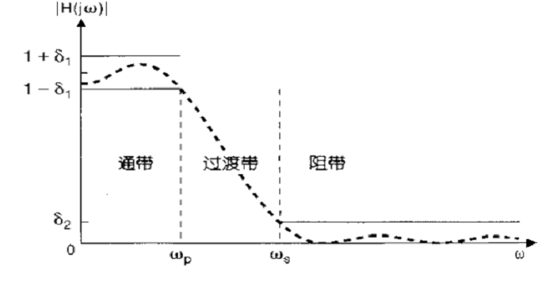
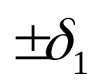

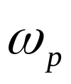
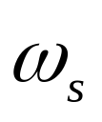
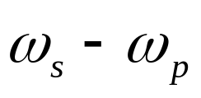
非理想低通滤波器的容限可表示为
通常将偏离单位增益的 称为通带起伏（或波纹）， 称为阻带起伏（或波纹）， 称为通带边缘， 为阻带边缘， 为过渡带。

Slide 24

理想滤波器特性 非理想滤波器特性
1.通带绝对平坦，衰减为零 1通带内允许有起伏
有一定通带偏移
2.阻带平坦，衰减为 2.阻带内允许有起伏，
有一定阻带偏离
3.无过渡带 3.有一定的过渡带宽度

Slide 25
模拟滤波器设计
IIR滤波器的设计是基于模拟滤波器的
成熟技术而完成的。
简单介绍模拟滤波器设计的一些基本概
念，并介绍两种常用的滤波器的设计方法 ：
  巴特沃思(Butterworth)滤波器
  切比雪夫(Chebyshev)滤波器

Slide 26
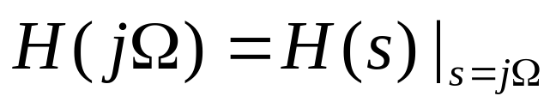
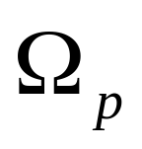
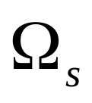
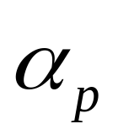
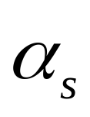
一、模拟滤波器的频率特性与衰减特性
滤波器的频率特性主要取决于构成滤波器系统的系统函数
工程设计中给定的指标往往是：通带的上限截止频率 、阻带的下限截止频率 、通带允许的最大衰减 和阻带的最小衰减 。
二、归一化与频率变换
1、采用归一化参数
  ★ 设计结果具有普遍性
  ★ 计算方便

Slide 27
  2、频率归一化
  将所有的频率都除以基准频率（滤波器的截止频率）。
  计算实际电路参数时应要将归一化频率乘以截止频率，进行反归一化。
  3、频率变换
  从归一化低通原型滤波器到高通、带通、带阻等其它类型的滤波器的变换方法

Slide 28
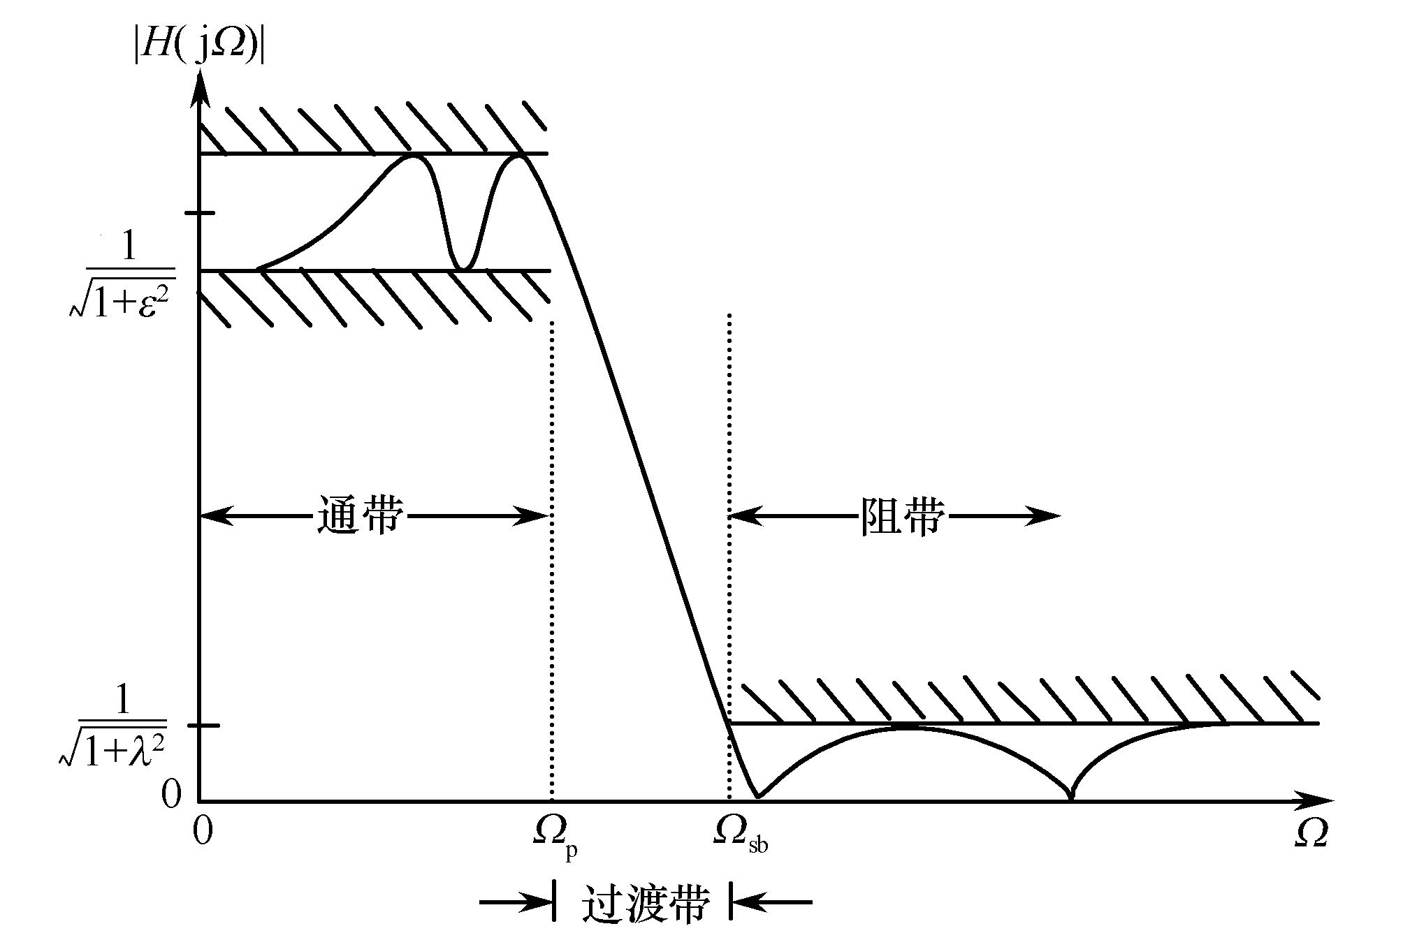
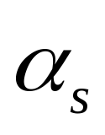
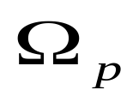
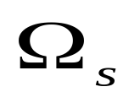
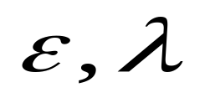
三、模拟滤波器的设计-逼近问题
：通带衰减
：阻带衰减
：通带截止频率
：阻带截止频率
：与通带衰减、阻带衰减有关的系数。

Slide 29
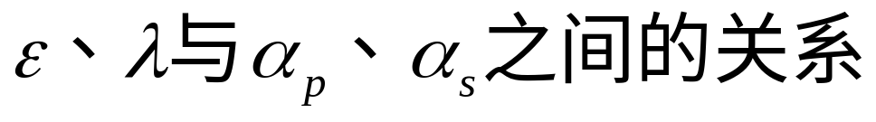
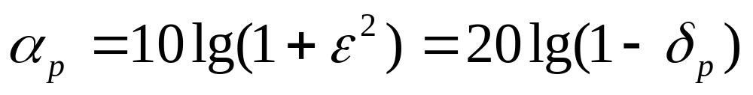
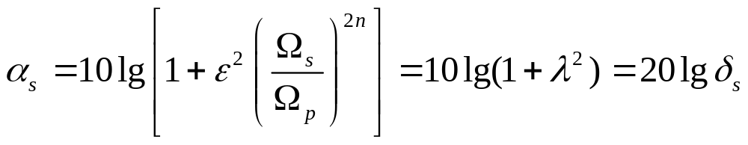
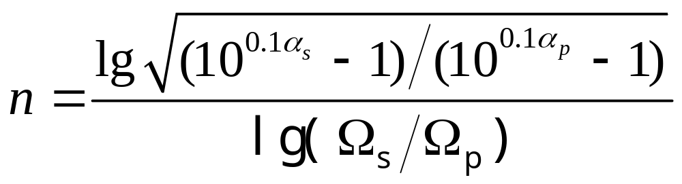
或

Slide 30
最常用的具有优良性能的滤波器：
  巴特沃思(Butterworth)滤波器
  切比雪夫(Chebyshev)滤波器
  椭圆(elliptic)函数或考尔滤波器
  实现线性相位的贝塞尔滤波器

Slide 31





四、巴特沃思Butterworth低通滤波器
1．基本性质
BW滤波器以巴特沃思函数来近似滤波器的系统函数。
BW的低通模平方函数表示
★指定 、 后，代 到上式，得
即

Slide 32










★指定 、 后，带 到上式，得
用3dB截止频率 来规一化：对频率进行 ，
下式变为

Slide 33





2．设计过程
①
按给定指标确定阶次N：
若给定的指标 , 即通带边频
时, ε=1,可求得
实际计算时，要对上式求得的数值取整加1。

Slide 34



②从幅度平方函数求系统函数H(s)
★ 求极点
对于物理可实现系统,它的所有极点均应在s的左半平面上。

Slide 35





★系统函数的构成
滤波器的极点求出后，可取左平面上的所 有极点构成系统函数
对于低通滤波器，为了保证在频率零点
处， ，可取
因此得

Slide 36









例3-1 设计一巴特沃思滤波器，使其满足以下指标: 通带边频 , 通带的最大衰减为 ，阻带边频为 , 阻带的最小衰减为 。
解:由于通带边频就是3dB截止频率，即
① 确定阶次N

Slide 37







②求左半平面的极点
得极点：
③构成巴特沃思滤波器传输函数H(s)为
相对截止频率 归一化，得归一化巴特沃思滤
波器传输函数 ：

Slide 38







一般N阶归一化巴特沃思滤波器传输函数表示
④反归一化，求实际滤波器的传输函数
将上式中的 换成 ，即得
是 时分布在单位圆上的极点，

Slide 39
表3-1 巴特沃思多项式系数
分母一般称为巴特沃思多项式，其系数可通过查表求得。
N | a₁ | a₂ | a₃ | a₃ | a₅ | a₆ | a₇ | a₈ | a₉
2 | 1.3132
3 | 2.0000 | 2.0000
3 | 2.6131 | 3.3132 | 2.6131
5 | 3.2361 | 5.2361 | 5.2361 | 3.2361
6 | 3.8637 | 7.3631 | 9.1316 | 7.3631 | 3.8637
7 | 3.3930 | 10.097 | 13.592 | 13.592 | 10.097 | 3.3930
8 | 5.1528 | 13.137 | 21.836 | 25.688 | 21.836 | 13.137 | 5.1528
9 | 5.7588 | 16.581 | 31.163 | 31.986 | 31.986 | 31.163 | 16.581 | 5.7588
10 | 6.3925 | 20.331 | 32.802 | 63.882 | 73.233 | 63.882 | 32.802 | 20.331 | 6.3925

Slide 40
表3-2 巴特沃思多项式因式分解
N | 巴 特 沃 思 多 项 式
1 | s+1
2 | s²+1.3132s+1
3 | (s+1)(s²+s+1)
3 | (s²+0.7653s+1)(s²+1.8378s+1)
5 | (s+1)(s²+0.6180s+1)(s²+1.6180+1)
6 | (s²+0.5176s+1)(s² +1.312s+1)(s² +1.9319s+1)
7 | (s+1)(s²+0.3350s+1)(s²+1.2370s+1)(s²+1.8019s+1)
8 | (s²+0.3092s+1)(s²+1.1111s+1)(s²+1.6629s+1)(s²+1.9616s+1)
9 | (s+1)(s²+0.3373s+1)(s²+s+1)(s²+1.5321s+1)(s²+1.8793s+1)

Slide 41

★ 上述归一化公式和表格是相对3dB截止频率
给出的。由指定的技术指标
，利用上述公式和表格进行设计时，最关键的
2个参数是滤波器的节数N和3dB截止频率 。
★ N用来求巴特沃思多项式， 用来反归一化
，求实际滤波器的参数。
主要特点：在通带和阻带都有平坦的幅频响应；
且从通带中心向两边的幅频响应单调下降；当
滤波器的阶次 N 较小时，阻带幅频响应的下降
速度较慢，与理想特性相差较远。

Slide 42


Slide 43
一阶巴特沃斯滤波器的衰减率为每倍频6分贝，每十倍频20分贝。二阶巴特沃斯滤波器的衰减率为每倍频12分贝、三阶巴特沃斯滤波器的衰减率为每倍频18分贝、如此类推。巴特沃斯滤波器的振幅对角频率单调下降，并且也是唯一的无论阶数，振幅对角频率曲线都保持同样的形状的滤波器。只不过滤波器阶数越高，在阻频带振幅衰减速度越快。其他滤波器高阶的振幅对角频率图和低级数的振幅对角频率有不同的形状。

Slide 44






五、切比雪夫Chebyshev低通逼近
1、指标公式
其中，
2、归一化低通传递函数

Slide 45




例3-2 设计一满足下列指标的
切比雪夫低通滤波器： 时， ；当

Slide 46







时， 。
解：由公式得
取 。因为
，所以极点分别为

Slide 47







则
取
，因此
进行反归一化，则 。

Slide 48

主要特点：
阻带衰减特性较快；在通带或阻带具有等波纹形状的幅频响应；
Ⅰ型滤波器的幅频响应在通带有波纹，而阻带单调下降；
Ⅱ型则在通带单调下降，在阻带有波纹；

Slide 49
切比雪夫滤波器在过渡带比巴特沃斯滤波器的衰减快，但频率响应的幅频特性不如后者平坦。切比雪夫滤波器和理想滤波器的频率响应曲线之间的误差最小，但是在通频带内存在幅度波动。
如果需要幅度在在阻频带边上衰减得更陡峭，可允许在复平面的虚轴上存在零点。但结果会使通频带内振幅波动较大，而在阻频带内对信号抑制较弱。 这种滤波器叫椭圆函数滤波器或考尔滤波器。

Slide 50





  3.7 连续时间信号的抽样及重建
3.7.1 信号的抽样过程
所谓信号抽样，也称为取样或采样，就是利用抽样脉冲序列 从连续信号 中抽取一系列的离散样值，通过抽样过程得到的离散样值信号称为抽样信号，以 表示，如右图所示。有一点要强调的是，抽样信号仍是属于连续时间信号，而不是离散时间信号
抽样过程还可以看成是抽样脉冲序列 被连续信号 调幅的过程。

Slide 51




  3.7 连续时间信号的抽样及重建
3.7.1 信号的抽样过程
在信号分析中，通常将信号 称为抽样函数，它与这里所指的抽样信号完全不同，但抽样函数名称的由来与抽样过程是密切相关的，在后面的分析过程中可以看到这点。
右图说明了连续时间信号经抽样后再经过量化和编码即成为数字信号，这种连续时间信号及系统的数字化处理过程已经得到了广泛的应用。数字化过程带来了两个重要问题：一个是抽样信号 的频谱是怎样的？抽样信号与原连续信号 的频谱之间有什么关系？二是连续信号被抽样后，是否保留了原信号 的全部信息？即在什么条件下，可从抽样信号 中无失真地重建原连续信号 ？

Slide 52






  3.7 连续时间信号的抽样及重建
3.7.2 抽样信号的频谱
抽样脉冲 是一个周期信号，
它的频谱为
其中
根据频域卷积定理，抽样信号 的频谱 为

Slide 53


Slide 54


  3.7 连续时间信号的抽样及重建
3.7.2 抽样信号的频谱
即抽样信号的频谱为
上式表明，信号在时域被抽样后，它的频谱是原连续信号的频谱以抽样角频率为间隔周期地延拓，即信号在时域抽样（离散化），相当于频域周期化。在频谱的周期重复过程中，其频谱幅度受抽样脉冲序列的傅里叶系数加权，即被 加权。
下面讨论两种具体的抽样形式，即冲激抽样和矩形脉冲抽样。

Slide 55




  3.7 连续时间信号的抽样及重建
3.7.2 抽样信号的频谱——冲激抽样
若抽样脉冲是冲激序列
其傅里叶变换
在这种情况下，抽样信号是由一系列冲激信号构成
其频谱可以利用频域卷积定理求得

Slide 56


  3.7 连续时间信号的抽样及重建
3.7.2 抽样信号的频谱——冲激抽样
从上图看出，冲激抽样后信号的频谱是原信号频谱以 为周期等幅地重复。

Slide 57






  3.7 连续时间信号的抽样及重建
3.7.2 抽样信号的频谱——周期矩形脉冲抽样
抽样脉冲是周期矩形脉冲
其傅里叶变换
在这种情况下，抽样信号是由一系列矩形脉冲信号构成，每个矩形脉冲的间隔为 ，而矩形脉冲的幅度随原连续信号幅度而变化。在这种抽样情况下，抽样信号 的脉冲顶部不是平的，这种抽样称为自然抽样。
利用频域卷积定理求得 的频谱为

Slide 58


  3.7 连续时间信号的抽样及重建
3.7.2 抽样信号的频谱——周期矩形脉冲抽样
在周期矩形脉冲抽样情况下，抽样信号频谱也是周期重复的，但在重复过程中，幅度不再是等幅的，而是随着 变化的。

Slide 59
  3.7 连续时间信号的抽样及重建
3.7.3 抽样定理
如何从抽样信号中恢复原连续信号，以及在什么条件下才可以无失真地由抽样信号恢复原连续信号。著名的抽样定理对此作了明确而精辟的回答。抽样定理在通信系统、信息传输理论、数字信号处理等方面占有十分重要的地位，该定理在连续时间信号与系统和离散时间信号与系统、数字信号与系统之间架起了一座桥梁。该定理从理论上回答了为什么可以用数字信号处理手段解决连续时间信号与系统问题。

Slide 60










  3.7 连续时间信号的抽样及重建
3.7.3 抽样定理——时域抽样定理
时域抽样定理：时域抽样定理表明，一个频谱受限的信号 ，如果频谱只占据 的范围，则信号 可以用等间隔的抽样值 唯一地表示，只要抽样间隔 不大于 ，其中 为信号的最高频率，或者说，抽样频率 满足条件
通常把满足抽样定理要求的最低抽样频率 称为奈奎斯特频率，把最大允许的抽样间隔 称为奈奎斯特间隔。

Slide 61

  3.7 连续时间信号的抽样及重建
3.7.3 抽样定理——时域抽样定理

Slide 62

  3.7 连续时间信号的抽样及重建
3.7.3 抽样定理——时域抽样定理
抽样信号的频谱及频谱混叠现象
（a）连续信号及其频谱
（b）高抽样频率时的抽样信号及其频谱
（c）低抽样频率时的抽样信号及其频谱

Slide 63

  3.7 连续时间信号的抽样及重建
3.7.3 抽样定理——频域抽样定理

Slide 64
从已采样信号中恢复原信号所允许的最低采样频率等于2 ω _{M}，称为奈奎斯特(Nyquist)率。ω _{M}称为奈奎斯特频率。
以ω _{s}= 2 ω _{M}进行采样，称为临界采样。
以ω _{s}> 2 ω _{M}进行采样，称为过采样（Oversampling）。
以ω _{s}< 2 ω _{M}进行采样，称为欠采样(Undersampling)。

Slide 65



  3.7 连续时间信号的抽样及重建
3.7.3 连续时间信号的重建
现在研究连续时间信号的重建问题，即如何从抽样信号 恢复原连续信号 。从下图可见，在满足抽样定理的条件下，为了从频谱中无失真地选出，可用一截止频率为 的理想低通滤波器。

Slide 66




  3.7 连续时间信号的抽样及重建
3.7.3 连续时间信号的重建
因为
所以，选理想低通滤波器的频率特性为
若选定 ，则有
理想低通滤波器的冲激响应为

Slide 67






  3.7 连续时间信号的抽样及重建
3.7.3 连续时间信号的重建
采用冲激抽样，则
根据傅里叶变换的时域卷积定理，得连续低通滤波器的输出信号为
上式表明，连续信号 可以展成 函数的无穷级数，级数的系数等于抽样值 ，即在抽样信号 的每个样点处，画出一个峰值为 的 函数波形，其合成的信号就是原连续信号 ，如上图（c）所示。由此也可以看出，当满足抽样定理 的条件下，只要知道原连续信号各抽样值，就能唯一地确定原信号。

Slide 68



  3.7 连续时间信号的抽样及重建
3.7.3 连续时间信号的重建
在实际工程中要做到完全不失真地恢复原连续信号是不可能的，主要在以下几方面：
（1）在有限时间内存在的信号，其频谱理论上是无限宽的。若忽略其占有频带之外的频率分量，也可以视为带限信号。因此，一般可在信号被抽样之前，首先通过某低通滤波器，使得信号为带限的，这个滤波器就是防混叠低通滤波器。
（2）实际中的抽样不可能是理想的冲激抽样，也不会是自然抽样，而一般是平顶的矩形脉冲抽样。因此，抽样信号的频谱在周期化过程中就不会是 的完全重复，而是要受到 的加权。解决这个问题的办法是在低通滤波器之前，加一个补偿低通滤波器，该滤波器的频率响应为 。
（3）要从抽样信号中恢复原连续信号，必须用理想低通滤波器，而理想低通滤波器物理上是不可实现的，工程中只能逼近理想低通滤波器的特性。

Slide 69

零阶保持系统：
在给定的等间隔时刻对x(t)采样，并保持这一样本值直到下一个采样时刻为止。

Slide 70

零阶保持

Slide 71

利用内插由样本重建信号
内插(interpolation)：用一连续信号对一组样本值进行拟合。
线性内插：将相邻的样本点用直线直接连起来。

Slide 72



把重建x(t)作为一个内插过程就变得更加清楚了,输出x_{r}(t)为：
而
若h(t)为理想低通滤波器：

Slide 73

上式描述了如何在样本值之间拟合出一条连续曲线，在数学上称为内插公式，这种内插称为理想带限内插。
上式还表明，任何一个带限信号x(t)都可展开成采样函数的一个无穷级数，级数的系数就是该带限信号的样本值。换言之，若在已采样信号x_{p}(t)的每一个采样点上，画一个峰值为x(nT)的采样函数波形，那么叠加后的波形就是x(t)。

Slide 74




